Slide 1


Participante: Luis Ramón Reyes Volquez
Técnico: Ciberseguridad
Módulo: Criptografía
Facilitador: Kevin Feliz Henriquez
Centro: Cyberclass - INFOTEP
Práctica: Fundamentos de Criptografía
Descripción: Es una introducción en la criptografía en la cual utilizaremos el cifrado Cesar.
Link de GitHub: https://github.com/elchecho3000-blip/Ciberseguridad-bootcamp/tree/main/Criptografia

Slide 2
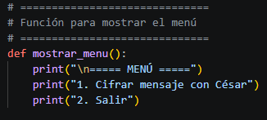
Empezamos creando una función que nos simule un menú de selección.

Slide 3
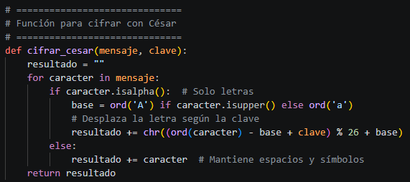
Luego creamos una función que nos servirá para cifrar el texto que introducirá el usuario.

Slide 4
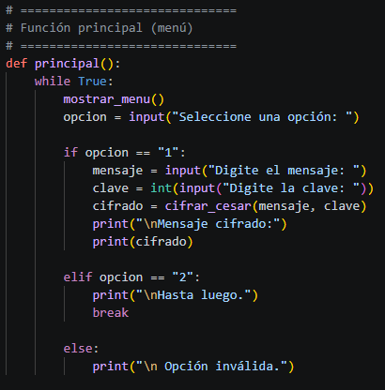
Seguimos con la función principal la cual se encargará de solicitar el mensaje y la clave para posteriormente cifrar el texto.

Slide 5
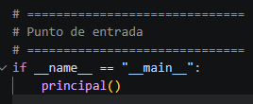
Este es para llamar la función principal

Slide 6
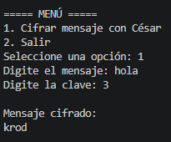
Ejemplo 1

Slide 7
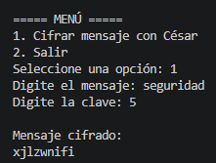
Ejemplo 2

Slide 8
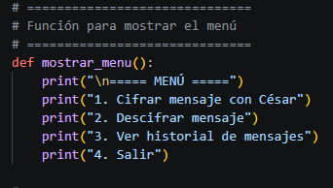
Este es el mismo programa agregándole en el menú el descifrado de texto

Slide 9
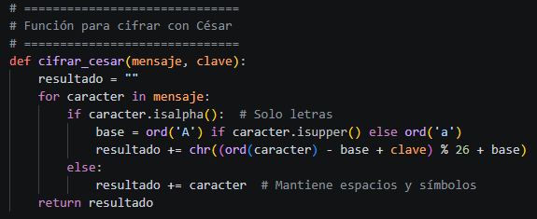
Creamos la función que nos servirá para cifrar el texto que introducirá el usuario.

Slide 10
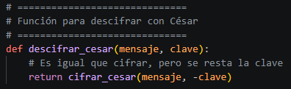
Luego creamos la función para descifrar el texto

Slide 11
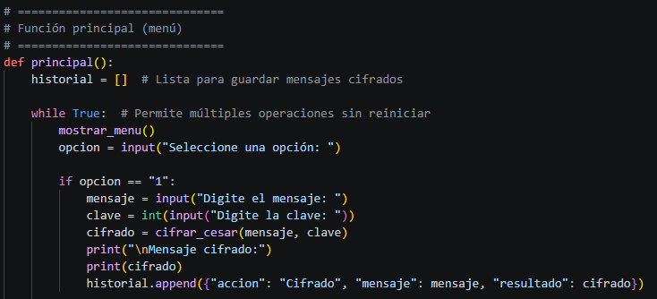
Seguimos con la función principal la cual se encargará de solicitar el mensaje y la clave para posteriormente cifrar el texto, descifrarlo y ver el historial.

Slide 12
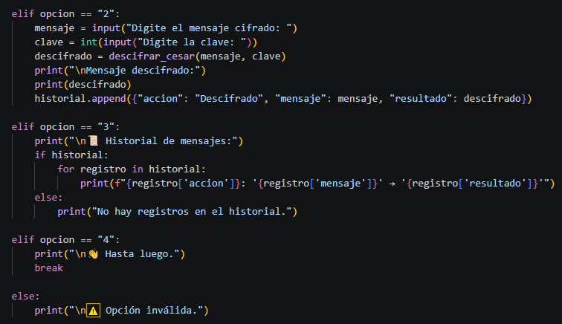
Continuamos con la función principal

Slide 13
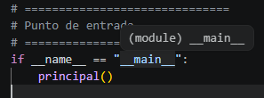
Este es para llamar la función principal

Slide 14
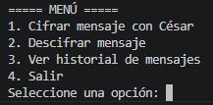
Ejemplo del menú luego de la modificación

